Slide 1
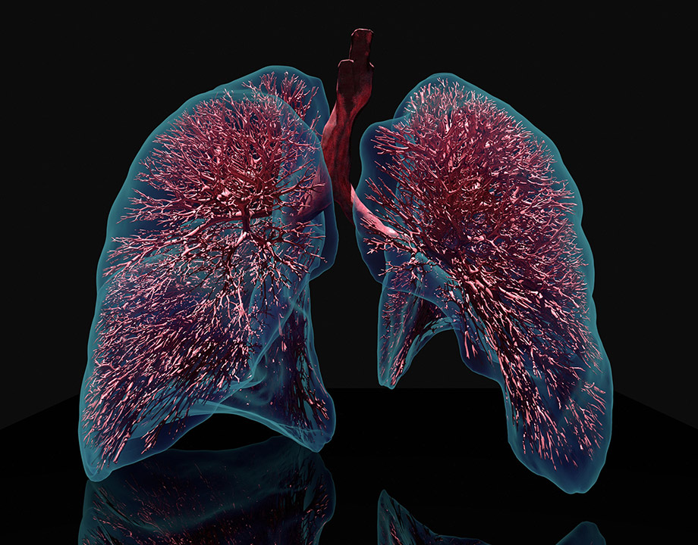
Respirační systém

Slide 2
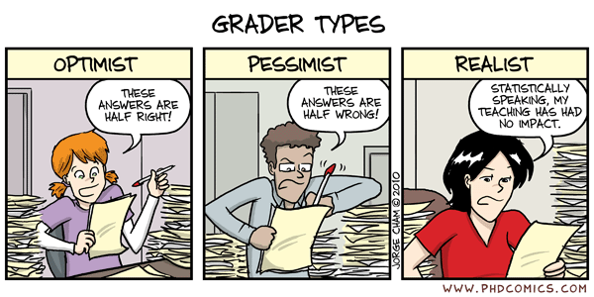

Slide 3


Slide 4
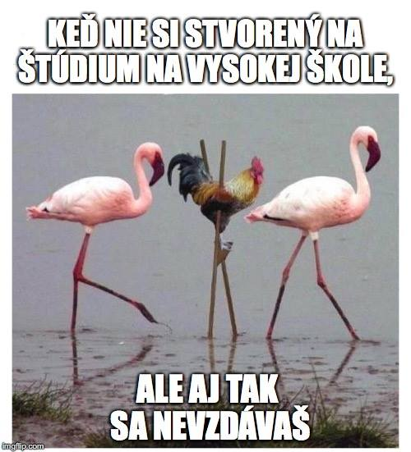
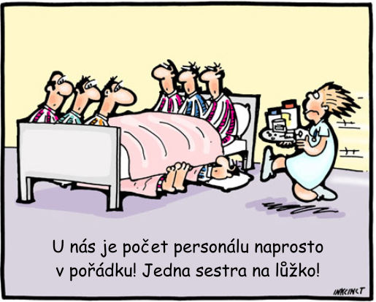

Slide 5
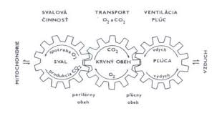
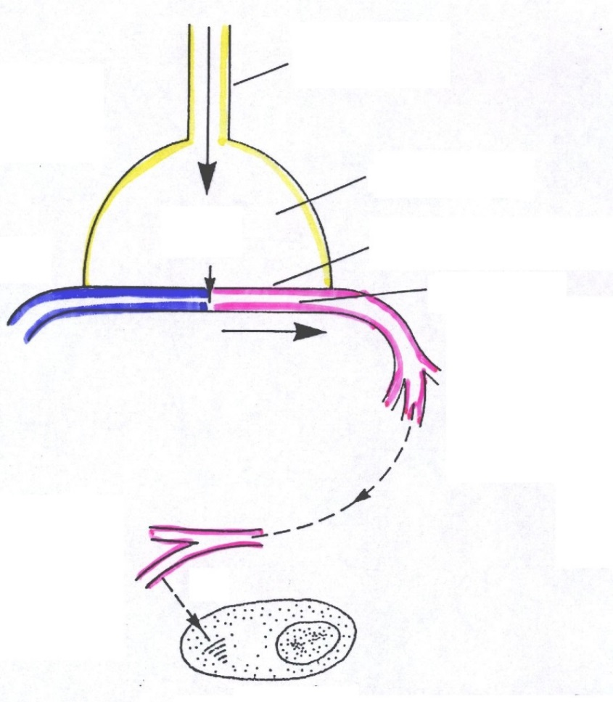
Dýchání
Soubor procesů sloužící k výměně dýchacích a krevních plynů
mezi vnějším prostředním a plícemi– vnější dýchání
mezi krví a tkání – vnitřní dýchání
Vnější dýchání zahrnuje – ventilaci, distribuci a difuzi plynů
  - aby bylo účinné, na ventilaci musí navazovat perfúze (prokrvení) plic
Ventilace
dýchací cesty
Distribuce do alveolů
alveoly
alveolo-kapilární m.
plícní kapiláry
Difuze přes alveolo-kapilární membránu
Distribuce krví
Difuze z periferní kapiláry do buňky
https://www.webmd.com/lung/picture-of-the-lungs

Slide 6
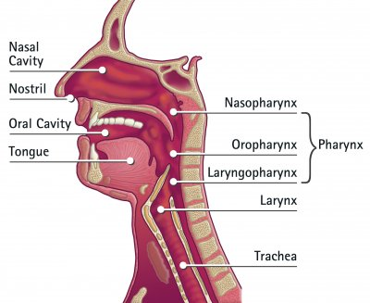
Morfologie – horní dýchací cesty
nosní
dutina
Stavba:
nosní dutina, nosohltan, hrtan, (vedlejší nosní dutiny, ústní dutina)
ústní dutina
hltan
hrtan
průdušnice
Bohatě prokrvené a inervované
Funkce senzitivní, ochranná (filtrace, ochranné reflexy), ohřívání a vlhčení vdechovaného vzduchu, hlasová
http://zdraviamy.cz/uploads/images/headNeckKey.jpg

Slide 7
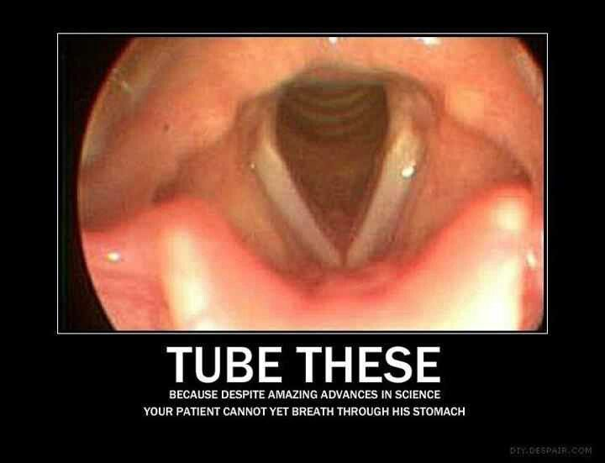

Slide 8
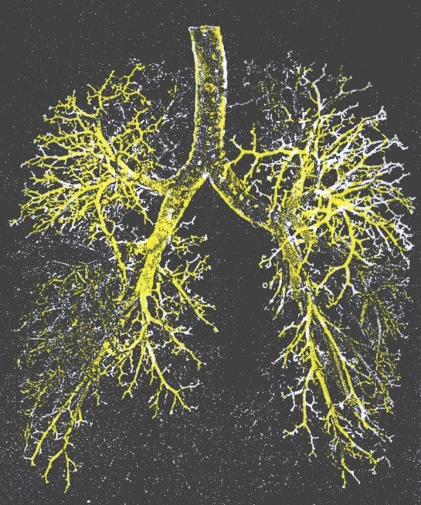
Morfologie – dýchací cesty
Průdušnice (trachea) – průřez 2,5 cm²
Dichotonické větvení – jedna průduška se dělí na dvě
Průdušky (bronchi)
  2 hlavní (1. generace dělení)
  5 sekundárních (2. generace)
  18 terciálních (3. generace)
  4. generace průdušek
  …..
Průdušinky (bronchioly)
Bronchioly terminales (cca 16. generace)
  celkový průřez 500 cm²
Bronchioly respiratory
alveolární kanálky
Alveolární kapsy
Plicní alveoly (22. – 23. generace)
Základní jednotka plicní tkáně: plicní lalůček (acinus)
Konduktivní zóna
transport a úprava vzduchu (ohřátí, zvlhčení, čištěni)
= anatomický mrtvý prostor
Acinus, přechodná a respirační zóna
- výměna dýchacích plynů

Slide 9
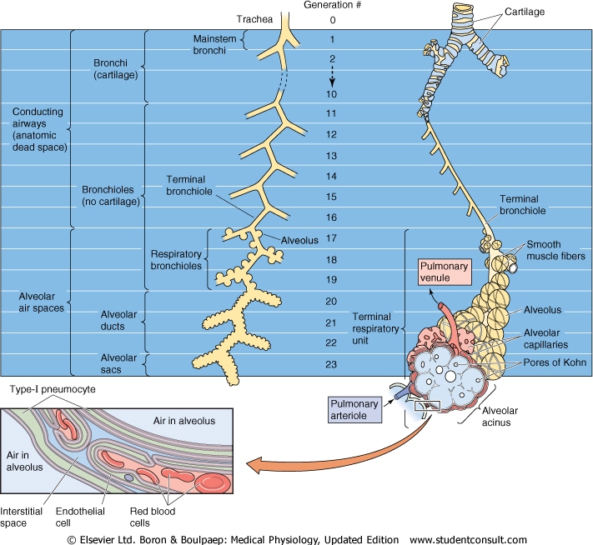

Slide 10
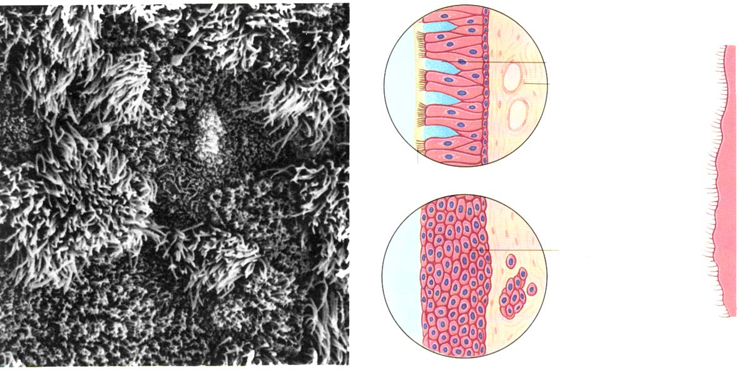
Dýchací cesty
Dýchací cesty od nosu až k terminálním bronchiolům:
Mucinózní buňky – tvorba sekretu (vlhčení a mechanická ochrana sliznice, fixace škodlivých látek)
Řasinkový epitel – posun sekretu směrem k faryngu (při zničeném řasinkovém epitelu se hlen odstraňuje kašlem-kuřáci)

Slide 11
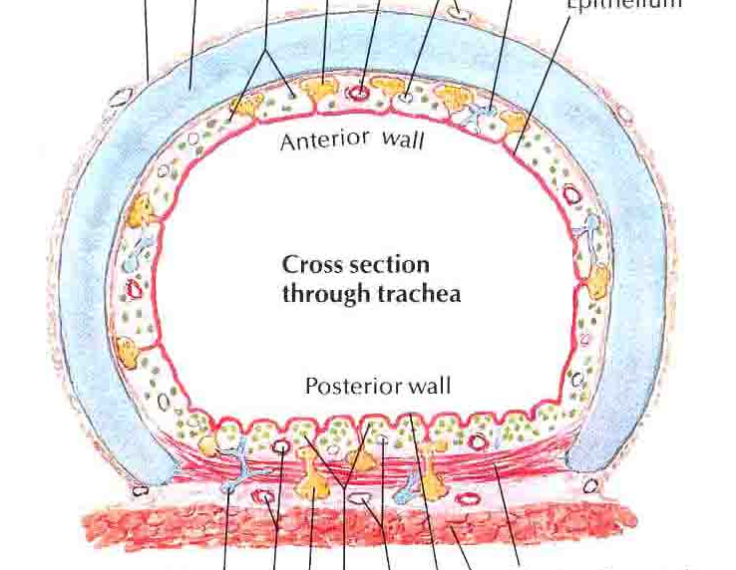
Dýchací cesty
Průdušnice a průdušky
prstencovitá chrupavka podkovovitého charakteru - výztuha dýchacích cest
na otevřeném místě chrupavky hladká svalovina - změna průsvitu průdušek
Směrem od průdušnice k malým průduškám klesá podíl chrupavky (průdušinky už jsou bez chrupavky) a roste podíl svaloviny (nejvíce v terminálních průdušinkách)
Mrtvý prostor (průměrně 150 ml)
Prostor dýchacích cest, kde nedochází k výměně plynů mezi vzduchem a krví
Anatomický – pouze konduktivní zóna
Funkční (fyziologický) – anatomický prostor + neprokrvené nebo nepropustné alveoly
U zdravého je anatomický=fyziologickému mrtvému prostoru
V nádechu se mrtvý prostor zvětšuje (roztažení dýchacích cest)
chrupavka
žláza
epitel
hladký sval

Slide 12
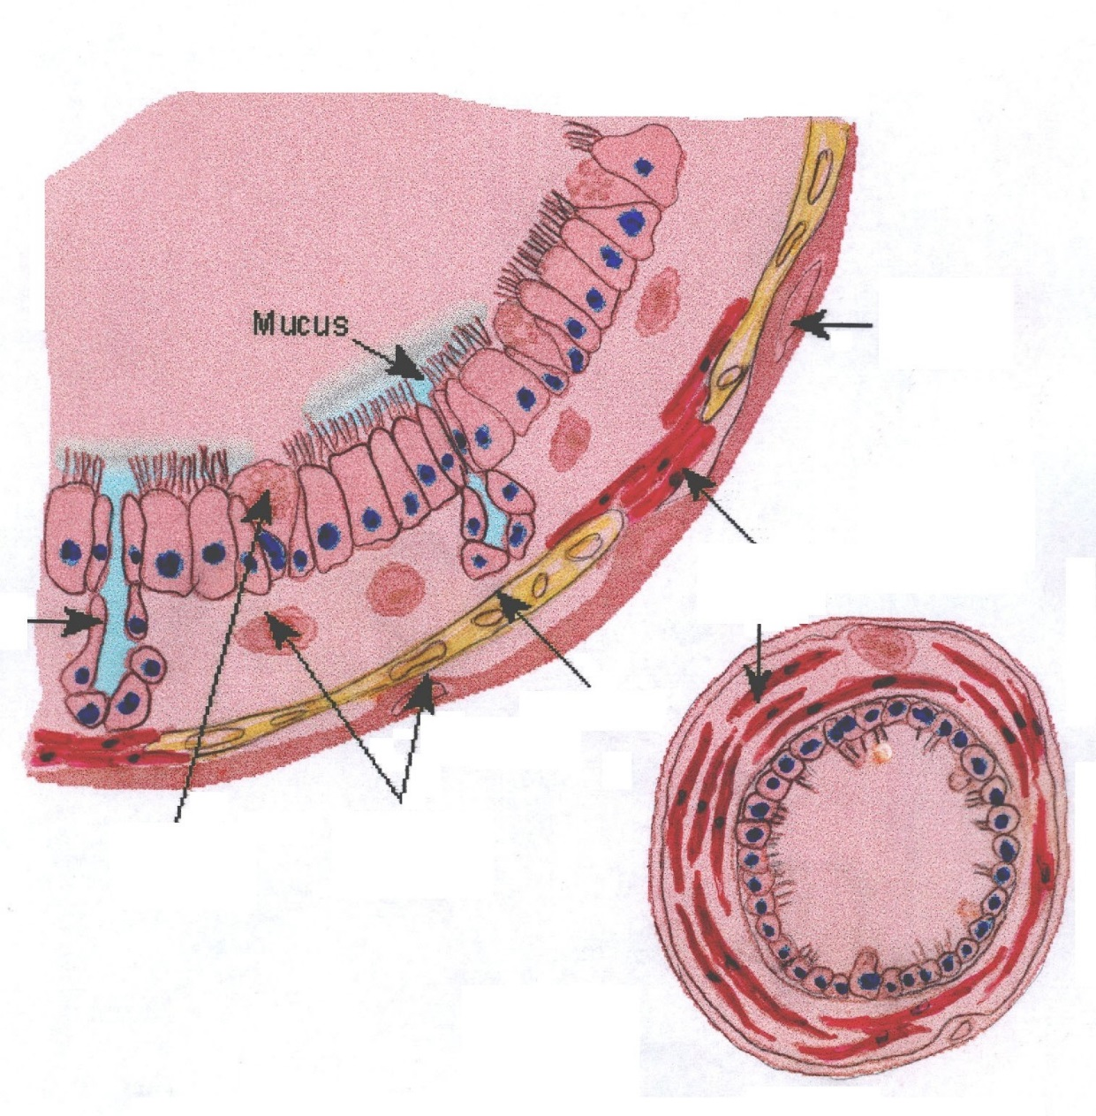
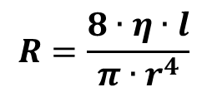
ciliární cylindrický epitel
lamina propria
Odpor dýchacích cest
$$R=\frac{8∙η∙l}{{π∙r}^{4}}$$
mukus
viscerální pleura
l - délka trubice
η - viskozita
r - poloměr trubice, má největší vliv na odpor díky 4. mocnině
buňky hladké svaloviny
žláza
chrupavka
bronchokonstrikce – zvýšení odporu
bronchodilatace – snížení odporu
krevní cévy
pohárková buňka
Hladký sval ve stěně dýchacích cest
inervován především vagem – bronchokonstrikce (acetylcholin, muskarinové receptory)
Sympatická inervace slabší – adrenalin a noradrenalin – bronchodilatace (beta-receptory)
Histamin způsobuje bronchokonstrikci (alergická reakce)

Slide 13
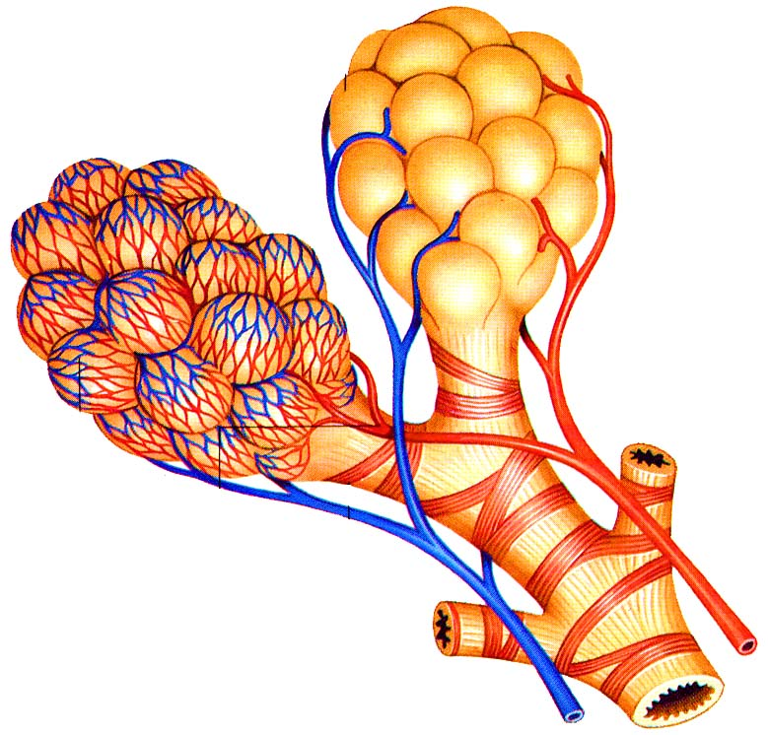
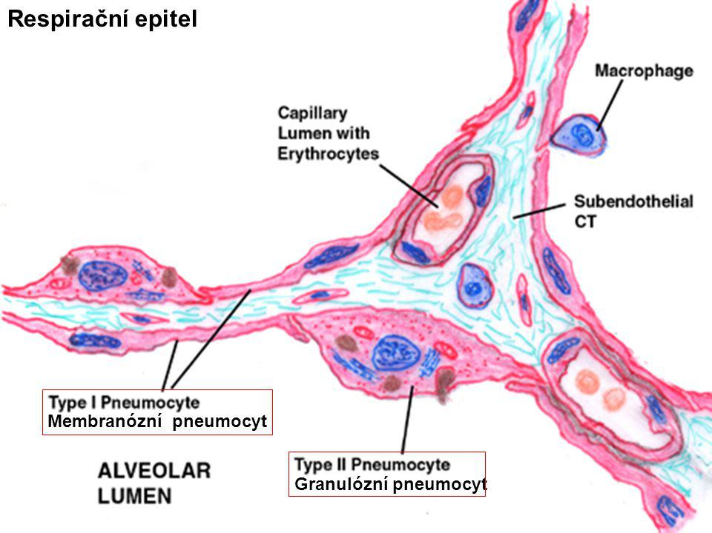
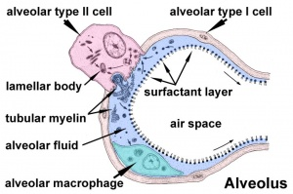
Alveolární systém
Průměr alveolů: 0,1 – 0,3 mm
Počet alveolů: 300 – 400 milionů
Plocha alveolů: 50 – 100 m²
Tloušťka alveolu: desetina μm
Účinná výměna plynů
Složení alveolu
Pneumocyt I. typu - tvoří membránu alveolu
Pneumocyt II. typu - tvorba surfaktantu
Kapiláry – často menší než velikost krvinky
Makrofágy
kapilára
Prostor alveolu
Pneumocyt I. typu
Prostor alveolu
Pneumocyt II. typu
https://embryology.med.unsw.edu.au/embryology/images/thumb/d/d4/Alveolar-sac-01.jpg/300px-Alveolar-sac-01.jpg
http://images.slideplayer.cz/10/2900749/slides/slide_43.jpg

Slide 14
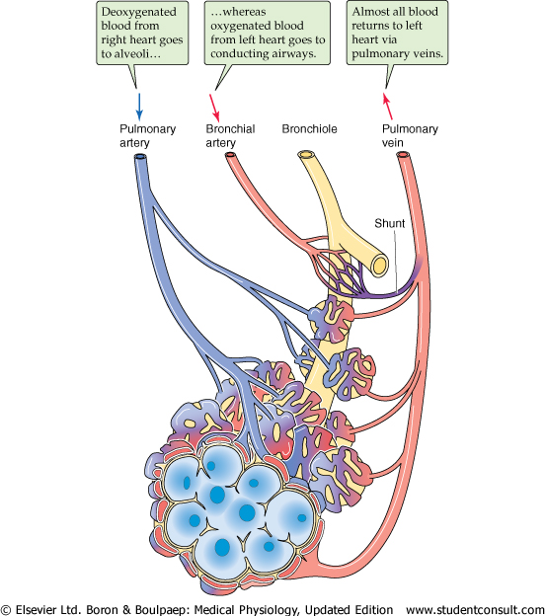
Plicní oběh
oběh
  funkční (okysličení krve, krev z pravé komory)
  nutriční (výživa plic, 2% oběhu, krev z levé komory)
Boron and Boulpaep, Medical Physiology

Slide 15
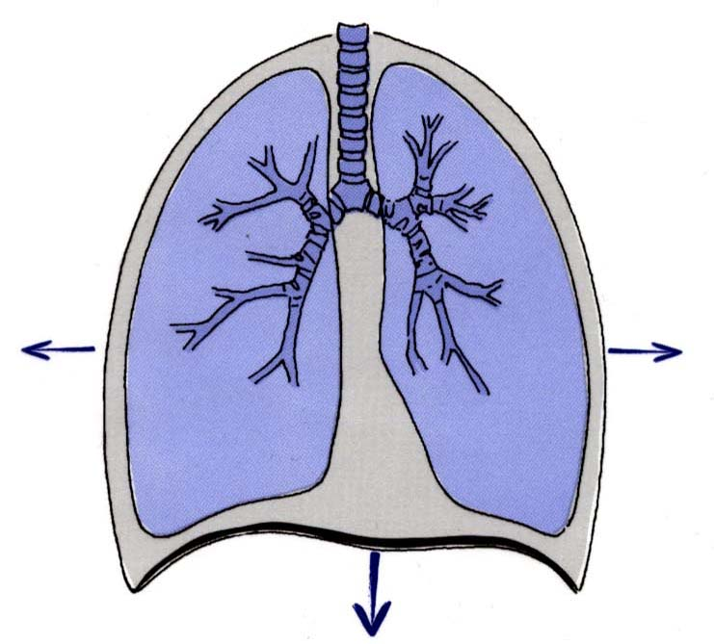
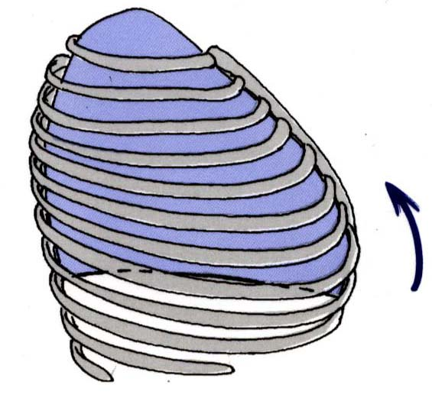
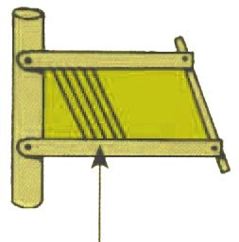
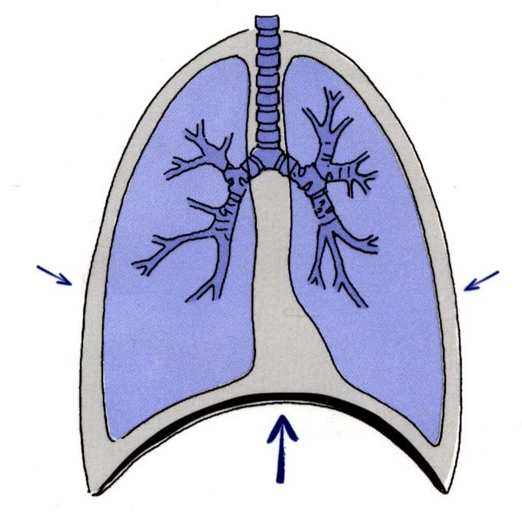
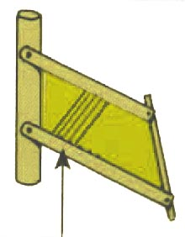
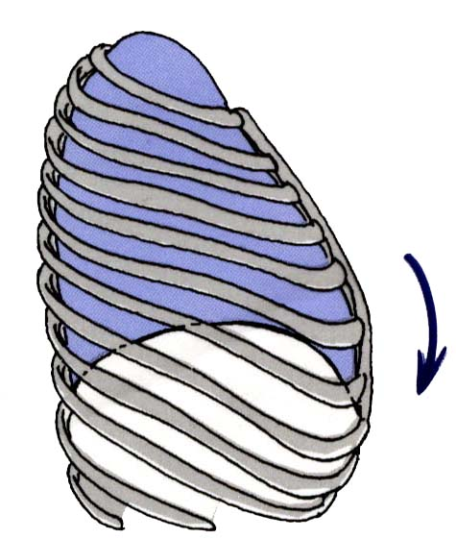
Mechanika dýchání
Hlavní nádechové svaly: bránice (80 % dechové práce, inervuje n. phrenicus), zevní mezižeberní svaly (mm. intercostales externi)
Pomocné dýchací svaly: m. sternocleidomastoideus, skupina skalenových svalů
Výdechové svaly: vnitřní mezižeberní svaly, svaly přední stěny břišní
nádech
Nádech je aktivní
Klidový výdech pasivní
- elastické vlastnosti plic a hrudního koše
Usilovný výdech je aktivní
výdech

Slide 16
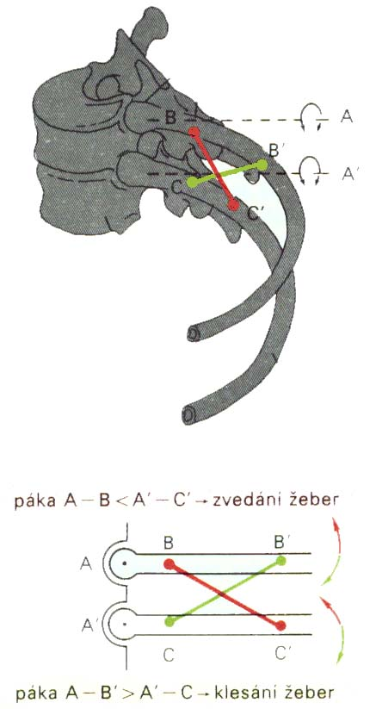
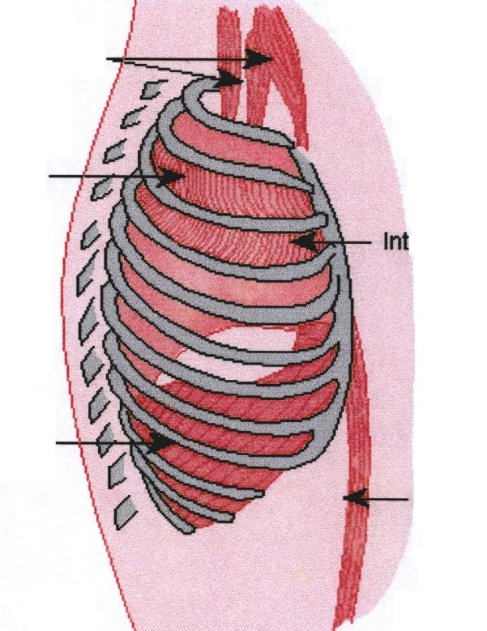
Mechanika dýchání
inspirační svaly
exspirační svaly
akcesorní svaly
mm. intercostales ext.
mm. intercostales int.
diafragma
břišní svaly

Slide 17
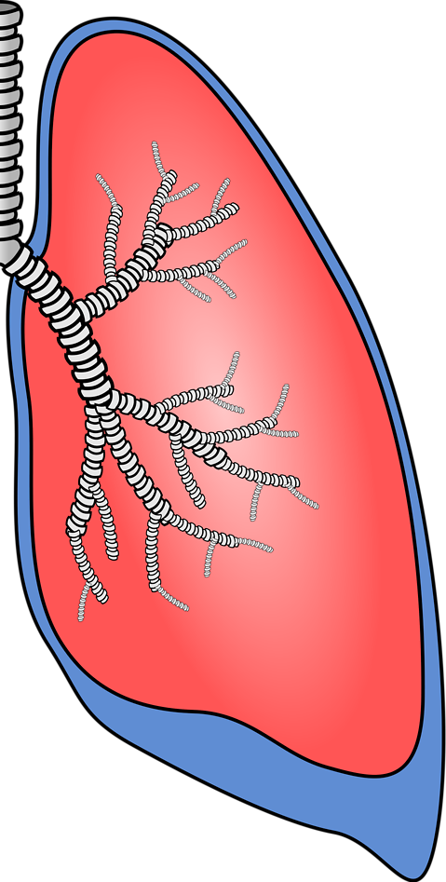
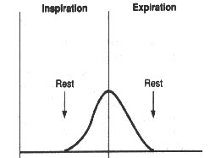
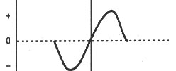
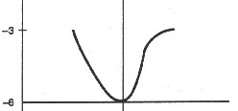
Tlaky v plicích
Objem vdechovaného vzduchu
poplicnice
pohrudnice
Pleurální štěrbina – mezi poplicnicí a pohrudnicí
Alveolární (pulmonální) tlak
atmosférický tlak (zde 0)
Pleurální (štěrbinový) tlak (vždy záporný)
Pleurální tekutina
http://worldartsme.com/images/happy-lungs-clipart-1.jpg

Slide 18
Laplaceův zákon
2
T
P
=
P₁
r
P
r
P₂
T
P₁ > P₂
P: tlak v alveolu, T: tenze alveolární stěny, r: poloměr alveolu
Tenze stěny alveolu je určována povrchovým napětím na rozhraní tekutina-vzduch
Laplaceův zákon (při konstantní tenzi):
čím větší je poloměr alveolu, tím menší je tlak v alveolu
→ docházelo by k přesunu vzduchu z menšího alveolu do většího
→ kolaps menších alveolů
Hyperoxie – dlouhodobé podávání kyslíku – poškozuje surfaktant – snížená poddajnost plic, atelektáza (některé alveoly kolabují, jiné se zvětší)
Neodnošené děti – není dostatečně produkován surfaktant -

Slide 19
Plicní surfaktant
tvořen pneumocytem II. typu
snižuje povrchové napětí v závislosti na velikosti alveolu - čím menší je alveol, tím nižší je povrchové napětí
zvyšuje poddajnost plic, snižuje dechovou práci
fosfolipid (dipalmitoyl fosfatidyl cholin) – hydrofilní a lipofilní část
2
T
P
=
T
r
T

Slide 20
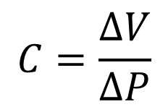
Elastické vlastnosti plic
$$C=\frac{∆V}{∆P}$$
Plicní poddajnost (compliance):
Pozor, elasticita = 1/C
Dostatečná poddajnost usnadňuje nádech. Patologicky zvýšená poddajnost ztěžuje výdech (plicní emfyzém). Nízká poddajnost ztěžuje nádech.
Elasticita plic je dána:
Vlastní tkáňovou elasticitou (vlákna elastinu a kolagenu)
Silami povrchového napětí (síly povrchového napětí v alveolech: rozhraní tekutina-vzduch, surfaktantem)
Dechová práce (ΔP. ΔV)
Elastická (65%) – překonání elastických sil hrudníku a plic
Dynamická práce (35%)
  překonání odporu dýchacích cest (28%)
  Překonání tření při vzájemném pohybu
  neelastickcých tkání (7%)

Slide 21
Elastické vlastnosti plic
$$C=\frac{∆V}{∆P}$$
Plicní poddajnost (compliance):
Pozor, elasticita = 1/C
křivka relaxačnho tlaku respiračního systému
křivka usilovného inspiria
Vitální kapacita
3
Objemová změna od hodnoty relaxačního objemu (l)
2
křivka usilovného expiria
∆V
1
klidová výdechová poloha
(relaxační objem)
0
∆P
-1
-80
-40
0
40
80
120
160
Intrapulmonální tlak (mmHg)
(0=atmosférický tlak)

Slide 22
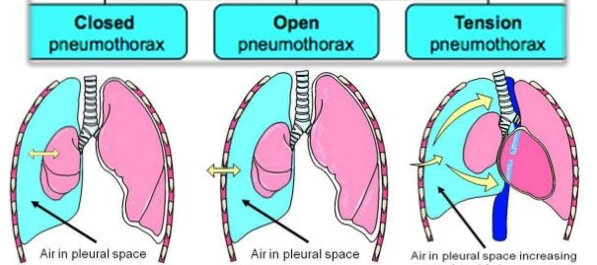
Pneumotorax (PNO)
Nahromadění vzduchu či jiného plynu v pleurální dutině s částečným nebo úplným kolapsem plíce
Může být traumatický (poranění hrudníku, zlomenina žeber), spontánní – není znám původ nebo důsledek onemocnění (CHOPN, cysticá fibróza, intenzivní kašel), či způsobený chirurgickým zákrokem
Projevy: dušnost, bolest, asymetrie pohybu hrudníku (strana s pneumotoraxem je výš) vyšší odpor plic, snížení srdečního plnění, pokles krevního tlaku, snížená saturace krve kyslíkem

Slide 23
Vysvětlení projevů závažného pneumotoraxu
Proč dušnost – plíce se neroztahuje a neplní vzduchem, klesá saturace (SpO2)
Proč asymetrie hrudníku – zdravá plíce svou elasticitou stahuje hrudník díky podtlaku v pleurální štěrbině… postižená plíce nemá jak stáhnout hrudník
Proč vyšší odpor plicních cév – plíce jsou jako houba, když jsou roztažené, jsou roztažené i alveloly a kolem jich plicní cévy a krev jimi protéká. Kolabovaná plíce je „vyždímaná“
Proč vyšší odpor plic – kolabovanou plíci je těžší prodýchnout – mám malou poddajnost
Snížení srdečního plnění: v hrudníku není podtlak – vyšší tlak hrudníku tlačí na duté žíly (jsou měkké) a brání návratu krve do srdce
Stoupá žilní tlak – zvýšená náplň jugulárních žil
Krev hůře teče z pravého srdce do levého, protože jsou kolabované cévy v jedné plíci
Důsledek nižší plnění srdce – klesá srdeční výdej (průtok krve) – klesá krevní tlak – hypotenze
Proč tachykardie – pokles TK vede přes baroreflex k aktivaci sympatiku a zvýšení srdeční frekvence
Proč posun mediastina – zvýšení tlak u v jedné polovině hrudníku tlačí na druhou… utlačení druhé plíce i srdce – srdce se hůře roztahuje a neplní se krví

Slide 24
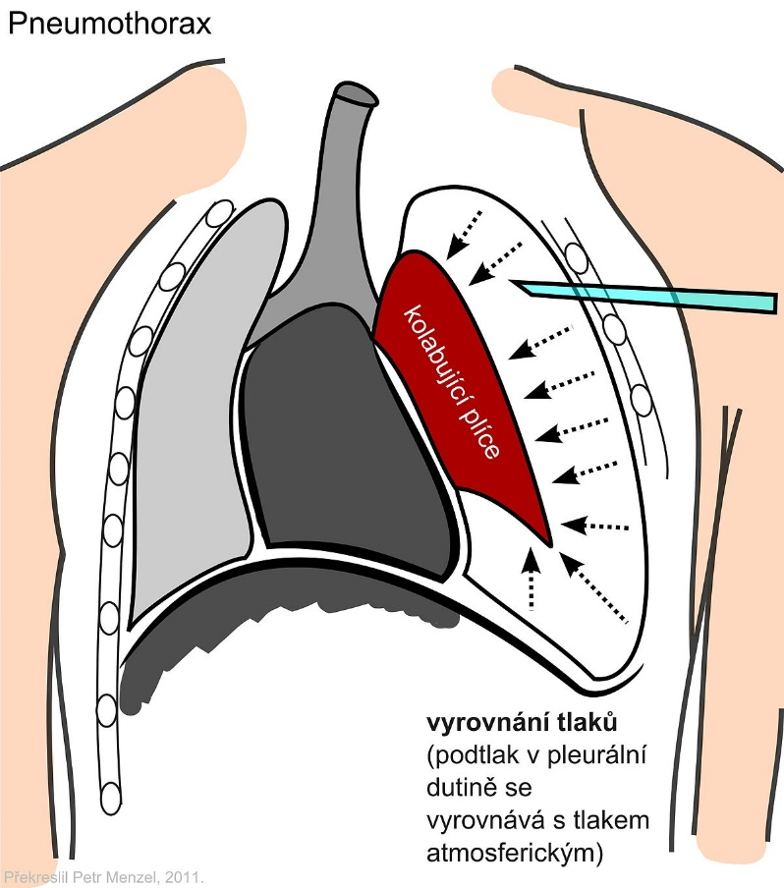
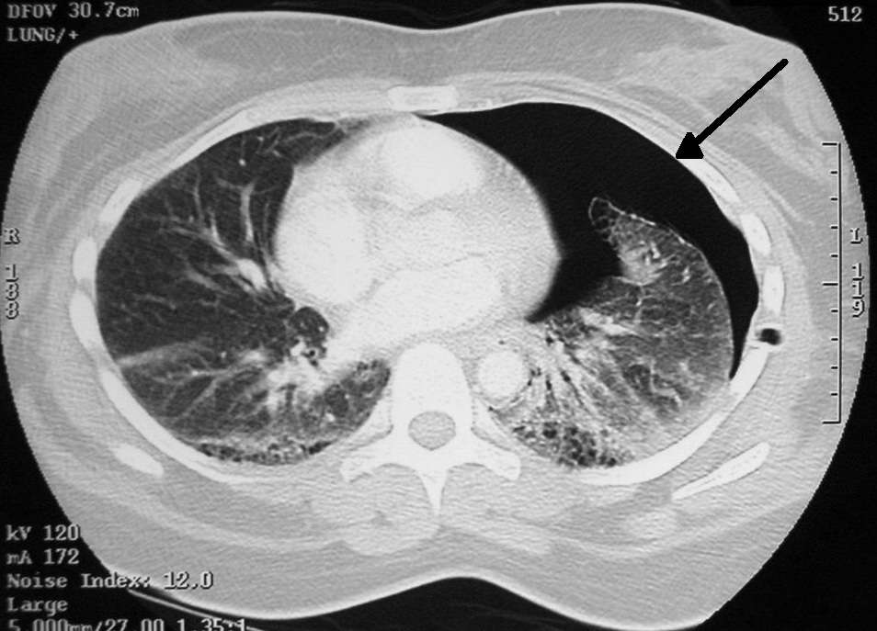
Pneumotorax
Tenzní pneumotorax: vzniká tzv. ventilovým mechanismem, kdy při nádechu proniká do pleurální dutiny vzduch a při výdechu se defekt uzavírá, čímž se vzduch hromadí v dutině. Nejnebezpečnější, protože vzduch hromadící se v dutině hrudní postupně utlačuje všechny orgány mediastina na nepostiženou stranu, čímž se utlačuje i druhá plíce, zhoršuje funkce srdce a hrozí poškození velkých cév (řešení – punkce, 2.-3. mezižebří, drenáž)
Malý pneumotorax se často vyhojí sám
https://www.wikiskripta.eu/w/Pleur%C3%A1ln%C3%AD_punkce_a_dren%C3%A1%C5%BE_(pediatrie)

Slide 25
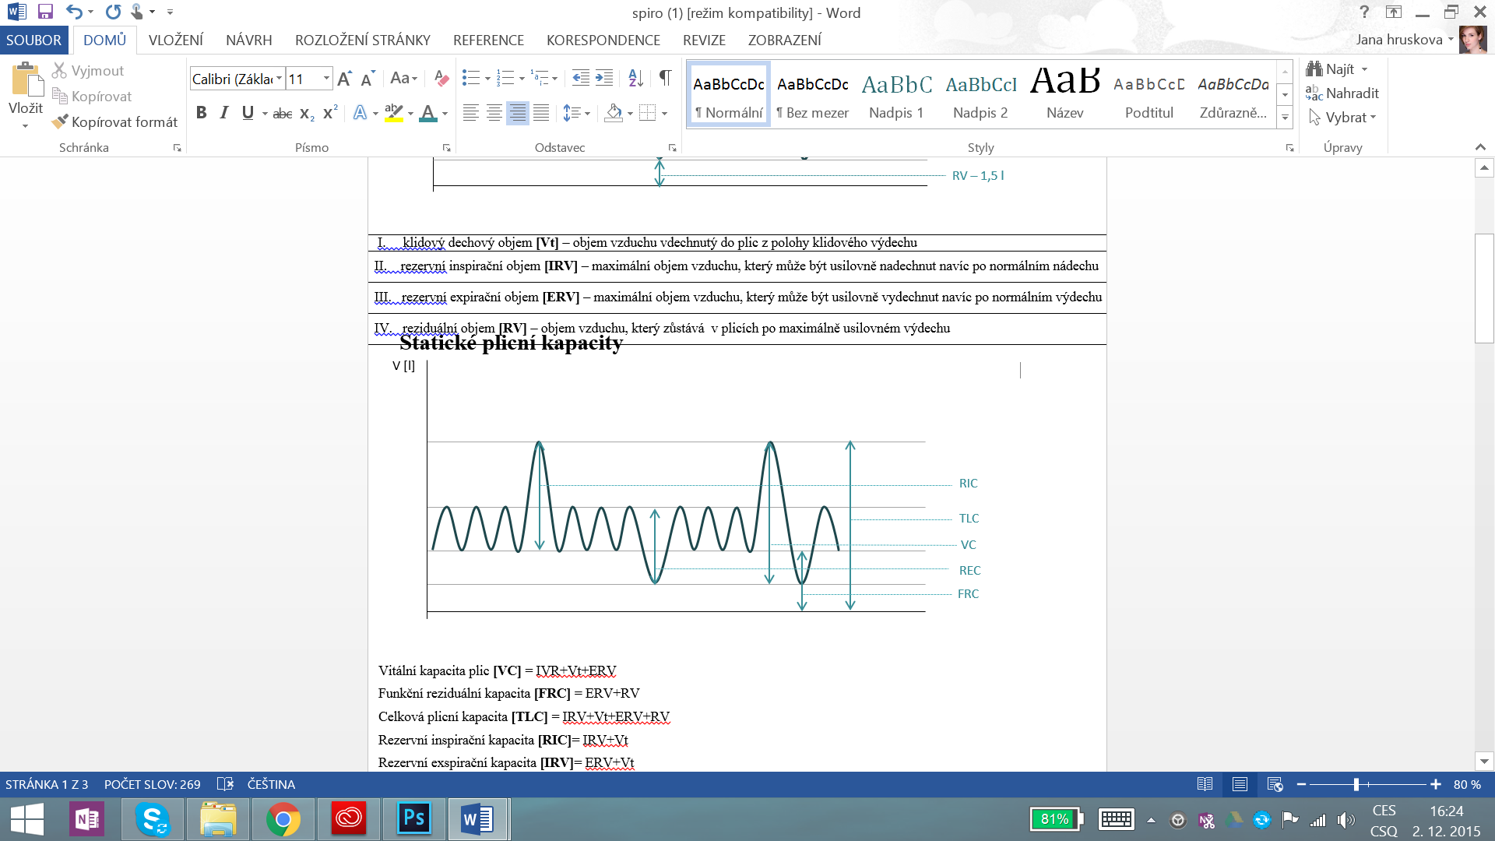
Statické plicní objemy a kapacity
Statické plicní objemy:
dechový objem VT (0,5 l)
inspirační rezervní objem IRV (2,5 l)
exspirační rezervní objem ERV (1,5 l)
reziduální objem RV (1,5 l)
Statické plicní kapacity:
vitální kapacita plic VC (4,5 l) = IRV+VT+ERV
celková kapacita plic TC (6 l) = IRV+DV+ERV+RV
inspirační kapacita IC (3 l) = IRV+DV
funkční reziduální kapacita FRC (3 l) = ERO+RO
Závisí na výšce, váze, věku a pohlaví – (RV se zvyšuje, VC se snižuje s věkem)
Všechny objemy lze měřit spirometricky kromě RV a FRC
IRV
EC
IC
VT
VC
ERV
RV
FRC

Slide 26
Dynamické plicní parametry
Dechová frekvence f
  Klidová (12 – 15 dechů za minutu)
  Maximální
Minutová ventilace plic – kolik prodýcháme za čas
  Klidová MV (cca 8 l/min)
  Maximální MMV (až 160 l/min)
  Dechová rezerva = MMV/MV
Zvýšení dechové frekvence při konstantním dechovém objemu vede k relativnímu nárůstu mrtvého prostoru

Slide 27
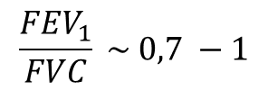
Dynamické plicní parametry – usilovný výdech
Usilovná vitální kapacita FVC
Absolutní jednosekundová vitální kapacita FEV₁
Relativní jednosekundová vitální kapacita (Tiffaneův index):
$$\frac{{FEV}_{1}}{FVC} \sim 0,7 −1$$
1 s
Tiffaneův index < 0,7: podezření na obstrukční poruchu
Restrikci tímto indexem nezjistíme
Obstrukčně-restrikční porucha: index je nezměněn
Diagnostika obstrukčně restrikčních chorob probíhá na základě více parametrů (rychlost výdech, FEV_{0,5},…)
FVC
0
FEV₁
1
obstrukce
2
restrikce
3
4
1s
V [l]

Slide 28
Plicní poruchy
Obstrukce : zvýšený podpor dýchacích cest (astma, bronchitida, otok hlasivek, tracheální sténoza, CHOPN, nádor v dýchacích cestách)
Restrikce: snížené plicní objemy (nádor, zánět, otoky plic, pneumotorax,… )
pulmonální příčiny
  plicní fibróza
  resekce plic
  plicní edém
  pneumonie
extrapulmonální příčiny
  ascites
  kyfoskolióza
  popáleniny
  vysoký stav bránice
Zvýšení dechové frekvence při konstantním dechovém objemu vede k relativnímu nárůstu mrtvého prostoru

Slide 29
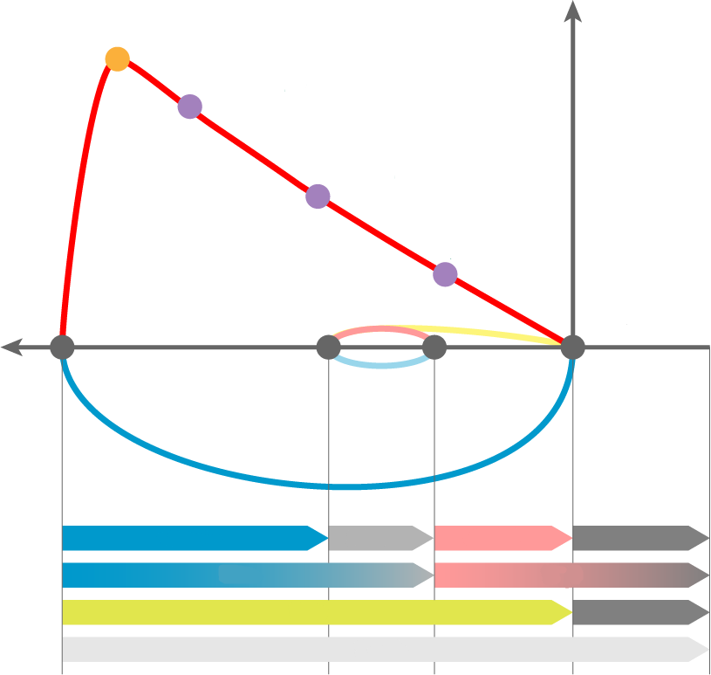
Křivka průtok-objem
PEF – vrcholový výdechový průtok; nejvyšší rychlost na vrcholu usilovného výdechu (odpovídá vzduchu v horních DC)
MEF – maximální výdechové průtoky (rychlosti) na různých úrovních FVC, kterou je ještě třeba vydechnout (nejčastěji na 75 %, 50 % a 25 % FVC)
PEF
MEF_{25%}
MEF_{50%}
MEF_{75%}
IRV
Vt
ERV
RV
IRC
FRC
VC
RV
TLC

Slide 30
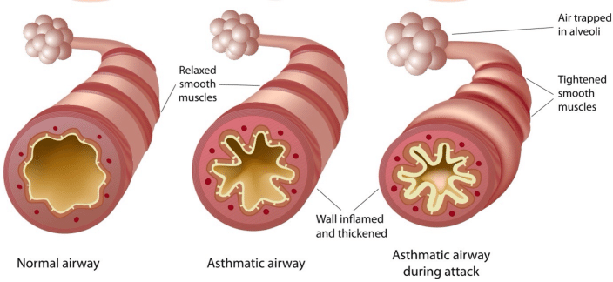
Astma bronchiale
Astma je chronické zánětlivé onemocnění dýchacích cest. Dýchací cesty: hyperreaktivní, obturované a mají omezenou průchodnost kvůli bronchokonstrikci, přítomnosti hlenových žlázek a zvýšené intenzitě zánětu.
Projev: jsou opakované stavy pískotů při dýchání, dušnost, tlak na hrudi a kašel, především v noci a časně ráno.

Slide 31
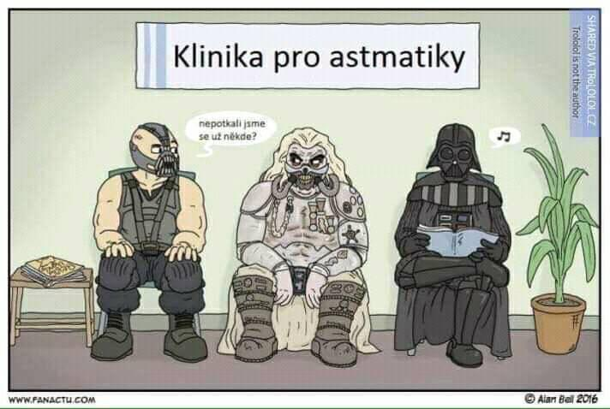
  Zúžení horní dýchacích cest – stridor
  Zúžení dolních dýchacích cest – sípání
  Poškození alveolární plicní tkáně – chrupky

Slide 32
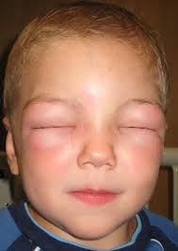
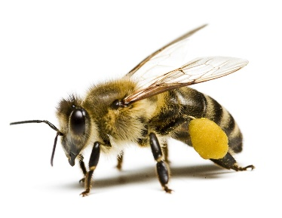
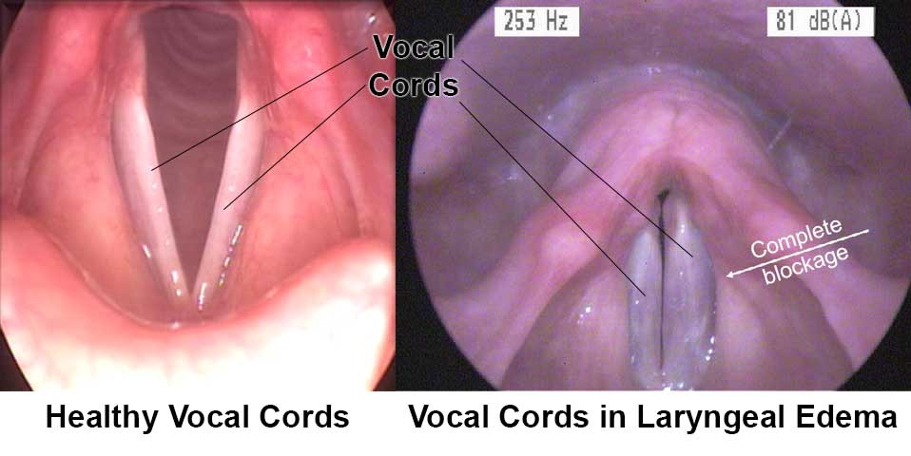
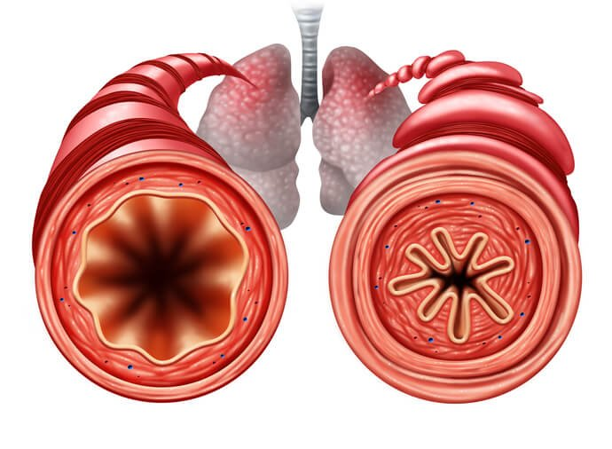
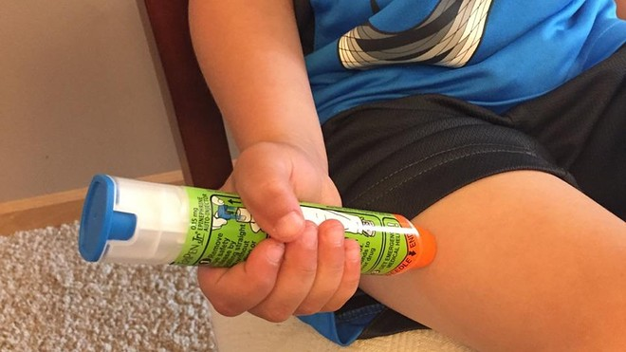
Anafylaktický šok
Přehnaná reakce imunitního systému na alergen
Uvolnění histaminu (z bazofilů) a dalších mediátorů zánětu
První příznaky – kopřivka, zarudnutí, svědění, otoky
Histamin – bronchokonstikce – zúžení dýchacích cest
  Horní dýchací cesty – otok laryngu, epiglottis – stridor
  Dolní dýchací cesty – křeč průduškových svalů – sípání
Histamin - vazodilatace – únik tekutiny z krve do tkání – otoky – nízký TK
Řešení
Antihistaminika, kortikoidy – zmírnění alergické reakce
Adrenalin
  Bronchodilatace – zlepší dýchání
  Vazokonstrikce – zlepší krevní tlak
Otok, kontrakce hladkých svalů bronchů

Slide 33
SLOŽENÍ SUCHÉHO ATMOSFERICKÉHO VZDUCHU
plyn | % ve vzduchu | Podíl v suchém vzduch | Parciální tlak plynu na úrovni moře | Parciální tlak plynu v alveolech na úrovni moře
O₂ | 20,98 | 0,21 | 160 | 100
N₂ | 78,06 | 0,78 | 593 | 573
CO₂ | 0,04 | 0,0004 | 0,3 | 40
H₂O |  |  | 5,7 | 47
Parciální tlak: tlak, který zaujímá plyn ve vzduchu
=podíl plynu*barometrický tlak (např O₂: 0,21 x 760 = 160 mmHg)
Barometrický tlak na úrovni moře: 1 atmosféra = 760 mmHg = 101,32 kPa
1 kPa = 7,5 mm Hg (torr)
20

Slide 34
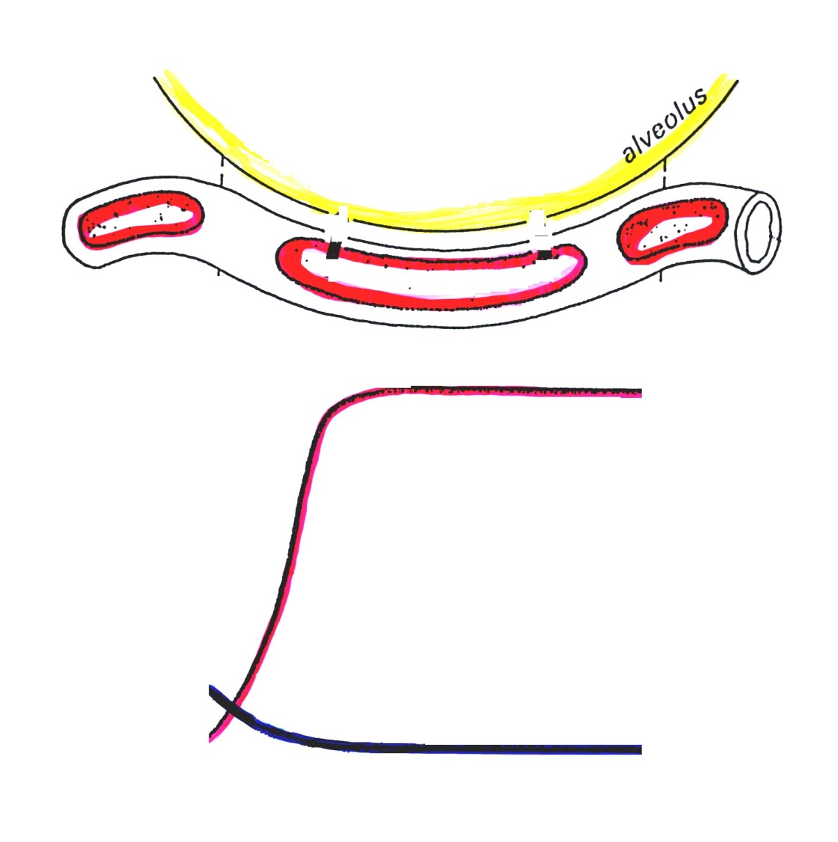
Časový průběh vyrovnávání pO₂ a pCO₂ v kapiláře s alveolárním vzduchem
P_{O2} 100
P_{CO2} 40
Nezbytná dobrý poměr ventilace - perfuze
mm Hg
P_{O2} 100
P_{CO2} 40
venózní krev
mm Hg
P_{O2} 40
P_{CO2} 46
vyrovnaný stav s alveolárním vzduchem
mm Hg
100
mm Hg
P_{O2}
80
Δ P_{O2} = 60 mm Hg
60
P_{CO2}
Δ P_{CO2} = 6 mm Hg
40
0,75 s
doba kontaktu erytrocytu s respirační membránou v klidu

Slide 35
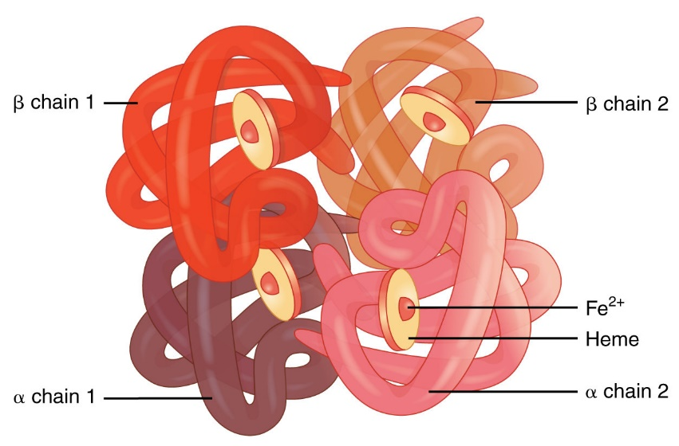
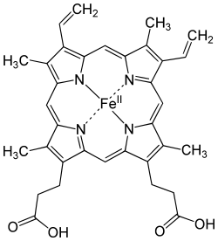
Transport kyslíku
Většina chemicky vázaný na hemoglobin
Méně fyzikálně rozpuštěný v plazmě (1,4%)
2 α a 2 β globinové jednotky u dospělého
2 α a 2 γ globinové jednotky u fetálního
(větší afinita ke kyslíku než mateřský hemoglobin)
Hem obsahuje železo Fe²⁺ – místo vazby O₂
Jeden hemoglobin váže 4 O2
HGB (koncentrace hemoglobinu)
  Muž: 140-180 g/l
  Žena: 120-160 g/l
  Novorozenec: 160-240 g/l
hem

Slide 36
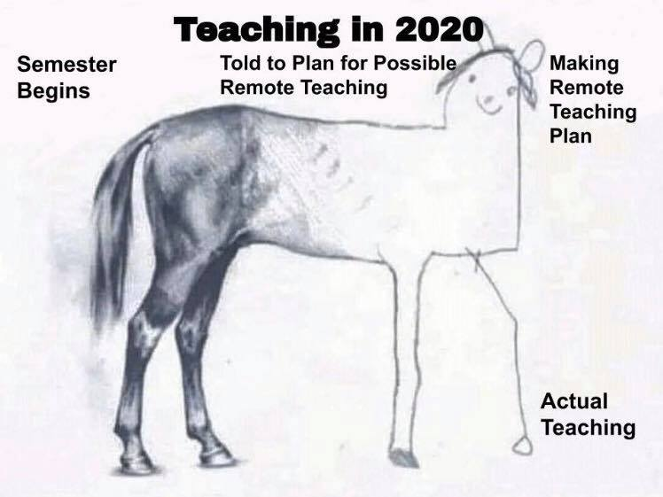

Slide 37
Deriváty hemoglobinu
Oxyhemoglobin (navázaný O₂ )
hemoglobin s navázaným O₂ (jasně světle červený)
Karboxyhemoglobin, karbonylhemoglobin (navázaný CO)
„karmínově“ červený, od 50% saturace CO nastává porucha vědomí
Karbaminohemoglobin (navázaný CO₂)
váže se na N konec řetězce na amino skupinu (temně červený), od 5% CO₂ ve vdechovaném vzduchu porucha vědomí – zhoršuje vazbu O2 na hemoglobin
Methemoglobin, metHb (oxidované železo, Fe³⁺)
neváže O₂, tmavý „čokoládově“ hnědý, 1-3% jsou normální, 70 % smrtelné
Glykovaný hemoglobin – na řetězec se váže glukoza – odráží dlouhodobou hladinu cukru v krvi (glykémii) – norma do 4 mmol/l, zvýšená u nekompenzovaného diabetu

Slide 38
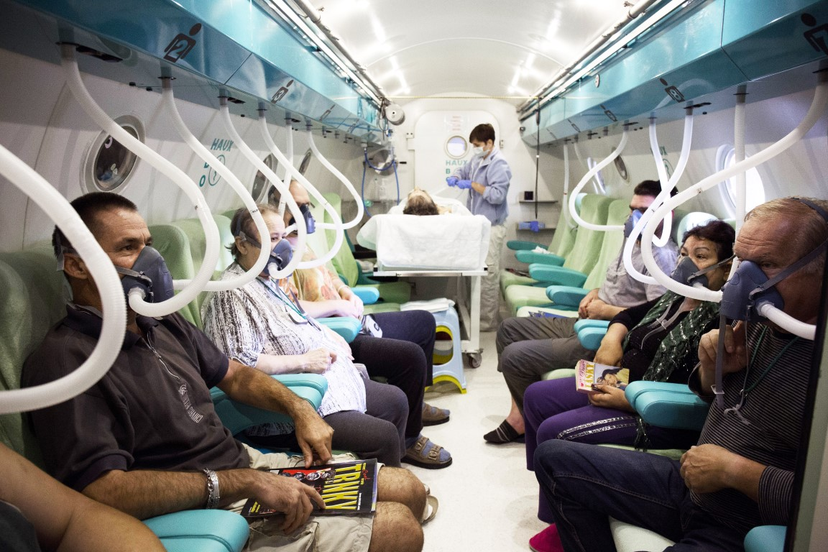
Otrava CO
Plyn bez barvy, bez zápachu, důsledek nedokonalého spalování
Není zpočátku vnímán chemoreceptory
10 % COHb – lehká porucha koncentrace;
20 % COHb – mírná bolest hlavy, závrať;
30 % COHb – bolest hlavy, nauzea, zvracení, námahová dušnost;
40–50 % COHb – zmatenost, úporná bolest hlavy, až kóma a křeče;
nad 60 % COHb – hluboké kóma, smrt.
Terapie hyperbarickou komorou – vytlačení CO2 kyslíkem pod vyšším tlakem, vyšší O2 rozpuštěný v krvi dokáže okysličit tkáně

Slide 39
KYSLÍKOVÁ KASKÁDA mmHg
Suchý atmosferický vzduch 159
Zvlhčený zahřátý atmosferický vzduch 149
Ideální alveolární plyn 105
End-exspirovaný vzduch 105
Arteriální krev 77
Cytoplazma – mitochondrie 3-10
Smíšená žilní krev 40
Žilní krev 20

Slide 40
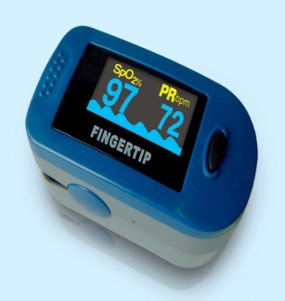
Pulzní oxymetrie (spO2)
červená
infračervená
Absorpce světla
deoxyhemoglobin
Je fotometrická metoda neinvazivního měření saturace hemoglobinu kyslíkem v arteriálním řečišti.
Metoda je založena na hodnocení absorpce vysílaného světla dvou různých vlnových délek po průchodu tkání
Dosažení saturace pouze v arteriální krvi:
odečet se hodnoty mezi jednotlivými tepy od hodnoty na vrcholu pulzové vlny. Takto vypočítaná komponenta se pak rovná absorpci proměnlivé složky, kterou je arteriální krev (zastoupení ostatní tkáně je stabilní)
Chybová při hypotermii, pigmentaci (i nalakované nehty), při otravě CO (pokud není oxymetr kalibrován na CO)
oxyhemoglobin
600
800
1000
660
920
Vlnová délky (nm)
Pulsní absorpce arteriální krví
Konst. absopce arteriální krví
Absorpce světla
Absopce venózní krví
Absopce světla tkání
Čas

Slide 41



Deriváty hemoglobinu – oxy a deoxyhemoglobin
Spektra jednotlivých derivátů hemoglobinu
arteriální okysličená krev
venózní odkysličená krev
Spektrum oxyhemoglobinu a karboxyhemoglobinu je podobné na vlnové délce, která hodnotí saturaci hemoglobinu kyslíkem → hypoxie způsobená otravou CO se tímto způsobem nedá zjistit, pokud na to není senzor specializovaný

Slide 42

Saturace hemoglobinu kyslíkem
↓ teploty
pH
pCO₂
↓ DPG
DPG (2,3-difosfoglycerát) – produkt glykolýzy, váže se na deoxyhemoglobin a stabilizuje ho – snižuje afinitu hemoglobinu k O2
H+ se váže na hemoglobin – snižuje afinitu k O2
100%
50%
↑ teploty
↓ pH
↑ pCO₂
↑ DPG
pO₂
25
50
75
100

Slide 43

Saturace hemoglobinu kyslíkem
Plíce – hodně O2, málo CO2, méně H+ – snazší navázání O2
Tkáň – metabolická aktivita – vyšší CO2, H+, teplo – usnadňuje vyvázání O2 z hemoglobinu
Chlad – zhoršuje vyvázání O2 z hemoglobinu – hypoxie prochlazených tkání

Slide 44
Hypoxie
Normal: 9,9–14,4 kPa (cca 100 mmHg) v arteriální krvi
Hypoxie: nedostatek kyslíku ve tkáních (neplést s ischemií)
Hypoxémie: snížená hladina kyslíku v arteriální krvi
(ischemie – nedostatečné prokrvení tkáně – zahrnuje hypoxii, hyperkapnii, nahromadění metabolitů, nedostatek živin,….)
saturace arteriální krve normálně kolem 94 - 98 %
Hypoxie – snížená saturace
Hypoxická hypoxie – méně pO2 v arteriální krvi(menší % kyslíku ve vzduchu, vyšší nadmořská výška, porucha dýchacích svalů, dechového centra, opiáty, porucha ventilace-perfuze, snížená difuze přes alveolární membránu)
Anemická hypoxie – porucha přenosu kyslíku krví (méně krvinek, méně hemoglobinu, nefunkční hemoglobin, otrava CO)
Ischemická (cirkulační, stagnační) hypoxie – snížený průtok krve tkání (obstrukce arterie, selhávání srdce)
Histotoxická hypoxie - porušené využití O2 buňkami (toxiny, kianid)

Slide 45

Hypoxie
Normal: 9,9–14,4 kPa (cca 100 mmHg) v arteriální krvi
Hypoxie: nedostatek kyslíku ve tkáních (neplést s ischemií)
Hypoxémie: snížená hladina kyslíku v arteriální krvi
(ischemie – nedostatečné prokrvení tkáně – zahrnuje hypoxii, hyperkapnii, nahromadění metabolitů, nedostatek živin,….)
saturace arteriální krve normálně kolem 94 - 98 %
Hypoxie – snížená saturace
Hypoxická hypoxie – méně pO2 v arteriální krvi(menší % kyslíku ve vzduchu, vyšší nadmořská výška, porucha dýchacích svalů, dechového centra, opiáty, porucha ventilace-perfuze, snížená difuze přes alveolární membránu)
Anemická hypoxie – porucha přenosu kyslíku krví (méně krvinek, méně hemoglobinu, nefunkční hemoglobin, otrava CO)
Ischemická (cirkulační, stagnační) hypoxie – snížený průtok krve tkání (obstrukce arterie, selhávání srdce)
Histotoxická hypoxie - porušené využití O2 buňkami (toxiny, kianid)

Slide 46
Transport oxidu uhličitého
fyzikálně rozpuštěný – 5%
chemicky vázaný – KHCO3 a NaHCO3 –75-80%
vazba na plazmatické bílkoviny – karbaminohemoglobin a karbaminoproteiny – 15-20%
v červených krvinkách: enzym karbondehydrogenáza – urychluje tvorbu a rozklad H₂CO₃
CO₂ + H₂O H₂CO₃ H⁺ + HCO₃⁻
Oxid uhličitý snižuje pH krve, funguje v krvi jako pufr
Hypoventilace – více CO2 – snížení pH – respirační acidóza
Hyperventilace – méně CO2 – zvýšení pH – respirační alkaloza

Slide 47
Hyperkapnie a hypokapnie
Normokapnie: pO2 5,3±0,5 kPa
Hyperkapnie:
Vyšší pCO2
snížené pH krve
možné příčiny: celková alveolární hypoventilace (snížená ventilace plic nebo prodloužení mrtvého prostoru)
mírná hyperkapnie (5 -7kPa) vyvolá stimulaci dechového centra
(terapeutické využití: pneumoxid = směs kyslík+2 - 5% CO2)
hyperkapnie kolem 10 kPa - narkotický účinek CO2 – útlum dechového centra (předchází bolest hlavy, zmatenost, dezorientace, pocit dušnosti)
hyperkapnie nad 12 kPa – výrazný útlum dýchání – kóma až smrt
Hypokapnie:
Hypoxie mozku díky vazokonstrikci cév - ztráta orientace, závratě, parestézie
Zvýšené pH, při hyperventilaci – mravenčení, tetanické křeče (pokles Ca+), porucha vědomí

Slide 48
Krevní plyny
(acidobazická rovnováha, vyšetření vnitřního prostředí dle Astrupa)
Měří se
pH krve;
parciálním tlaku kyslíku (pO2);
parciálním tlaku oxidu uhličitého (pCO2);
procentu okysličené krve v tepnách (sO2)
Dopočítává se
Hydrogenuhličitany, exces bazí
Vyžaduje odběr arteriální krve, nebo arterializované (ušní lalůček)
Rozlišení metabolické/respirační alkalozy/acidozy

Slide 49

Krevní plyny

Slide 50


Slide 51

Kapnometrie
35–45 mm Hg nebo 4,6–6 kPa.
Měření koncentrace CO2 (kapnometrie) a grafické znázornění průběhu této hodnoty (kapnografie) ve vydechovaném vzduchu
Neinvazivní sledování PaCO₂, detekce intubace do jícnu (nepřítomnost změn CO2), detekce obnovení srdeční činnosti v průběhu resuscitace (obnovení cirkulace vede k nárůstu CO2) a při znalosti PaCO₂ výpočet velikosti mrtvého prostoru .
Kapnogram má ve výdechu tři fáze, poslední fází je nádech.
Zásadní hodnotou kapnometrie je ETCO₂ (end-tidal CO₂), tedy koncentrace CO2 na konci výdechu. Fyziologické hodnoty jsou 35–45 mm Hg nebo 4,6–6 kPa. Její hodnota je fyziologicky blízká arteriální tenzi CO₂.
Normálně gradient mezi PaCO2 a ETCO2 2–5 torr (0,25–0,66 kPa) - odráží velikost mrtvého prostoru a poměr velikosti dechového objemu a mrtvého prostoru.
Zvětšení PaCO2 a ETCO2
  zvětšení anatomického mrtvého prostoru;
  zvětšení alveolárního mrtvého prostoru;
  hypotenze;
  nízký srdeční výdej až kardiopulmonární
  zástava;
  plicní embolie;

Slide 52


Kapnometrie - resuscitace
CPR

Slide 53
Respirační kvocient (RQ)
Poměr: vyprodukovaný CO2 / přijatý O2
Poskytuje informaci ohledně zpracovaného substrátu
  Sacharidy: RQ = 1, Lipidy: RQ = 0,7; Proteiny: RQ = 0,8
Poskytuje informaci o metabolismu
  zátěž nebo metabolická acidóza RQ > 1; Volní hypoventilace nebo metabolická alkalóza RQ < 0,7
Je ovlivněn ventilací
  Volní hyperventilace RQ > 1 – CO2 se vydýchává z těla
  Volní hypoventilace RQ < 0,7
Intenzivní fyzická zátěž: RQ až 2, po zátěži QR = 0,5
  Anaerobní glykolýza – tvorba laktátu, vydechuje se víc CO2 než spotřebuje
  Po zátěži obnovení energetických zdrojů – zpracování laktátu, obnovení ATP, kreatinfosvátu a okysličení myglobinu – vyšší spotřeba O2 než výdej CO2
  Zlom křivky RQ v závislosti na stupni zátěže udává anaerobní práh

Slide 54

Spotřeba kyslíku při zátěži
Kyslíkový dluh: objem kyslíku po skončení práce, který převyšuje klidovou spotřebu kyslíku – slouží k doplnění rezerv po pracovní zátěži
Kyslíkový deficit: Kyslíkový deficit vzniká nejčastěji v úvodní fázi svalové práce, zejména, vykonává-li se s větší intenzitou. Protože orgány dýchacího i krevního oběhu pracují s určitou setrvačností, nejsou schopné dodat kyslík okamžitě a úroveň jeho spotřeby se jen postupně přizpůsobuje jeho potřebám v pracujících svalových buňkách. Svalové buňky jsou v takovýchto podmínkách pro své kontrakce nuceny získávat energii anaerobním způsobem. Nepoměr mezi nároky a jeho skutečným přívodem vede k vytváření kyslíkového deficitu. Ten je tím větší, čím výraznější bylo zvýšení intenzity zatížení, které vedlo k jeho vytvoření. Při snížení zátěže se organismus opět navrací k dýchání aerobnímu.

Slide 55
Kyslíkový dluh
Energie pokrývající práci svalu = aerobní zdroje + anaerobní zdroje
Pokud poptávka po O2 překročí nabídku, přechází sval na anaerobní glykolýzu (produkovaný laktát ve vyšší koncentraci však inhibuje enzymy a svalovou práci)
Anaerobní zdroje: oxidovaný myoglobin, kreatinfosfát, anaerobní glykolýza
Kyslíkový dluh: kyslík, který je potřeba pro obnovu kreatinfosfátu, odbourání laktátu a oxidaci myoglobinu
  Je to spotřeba kyslíku po zátěži, která převažuje nad klidovou spotřebou kyslíku
  Měří se spotřeba O2 po zátěži, dokud se neustálí na bazální hodnotě – dluh je rozdíl mezi O2 po zátěži a bazální spotřebou O2
Dluh může být až 6x vyšší než klidová spotřeba – anaerobní glykolýza během zátěže umožňuje významné navýšení výkonu svalu

Slide 56

Práh – anaerobní, laktátový
Anaerobní práh – předěl mezi aerobním a anaerobním získáváním energie – úroveň zátěže, při které začíná anaerobní glykolýza
  Stanovuje se podle laktátového prahu, ventilačního prahu nebo cirkulačního prahu a udává se v % jejich maximálních hodnot
Laktátový práh
  Během stupňující se zátěže se odebírá
  krev a zjišťuje se laktát. Z hodnot se
  vytvoří křivka a hledá se bod zlomu,
  kdy se laktát začíná rychleji hromadit

Slide 57

Práh – ventilační, cirkulační
Ventilační práh
  Křivka ventilace, spotřeby O2, respiračního kvocientu nebo ventilačního ekvivalentu pro kyslík v závislosti na stupni zátěže. Hledá se bod zlomu (změna trendu)
Ventilační ekvivalent pro kyslík VE: množství kyslíku, který přijmeme z 1l vzduchu
Cirkulační práh
  Na záznamu srdeční frekvence se v závislosti na stupni zátěže se měří, kdy došlo ke zpomalení nárůstu srdeční frekvence
Obecně je schopnost dosahování maximálních výkonů limitovaná několika faktory: kardiovaskulární systém, dýchací systém, pohybový systém

Slide 58

Práh - ventilační
Respirační kvocient
Ventilace/spotřeba O2 anebo výdej CO2
ventilace
Výdej CO2 převýší spotřebu O2
Respirační ekvivalent pro O2
VO2 max - Množství kyslíku spotřebovaného svalem za minutu v přepočtu na kg tělesné hmotnosti (ml.kg-1.min-1).
VO2 max je maximální schopnost využívat kyslík – limitovaná zastoupením svalové hmoty, enzymy, krví, mitochondriemi, typu svalové hmoty,…..

Slide 59


Slide 60

Regulace
dýchání

Slide 61
Volní dýchání – korové (poškození: syndrom automatického dýchání)
Automatické dýchání – prodloužená mícha
Mozková kůra
Volní dýchání, podmíněné reflexy
Podkorové struktury
Emoce, změny centrální teploty, změny při reakcích ANS
Dechové centrum
Centrální chemoreceptory, automatické dýchání
Periferní chemoreceptory
Přímý vliv složení prostředí
Hormony
(adrenalin, steroidní hormony)
Receptory plic a dýchacích cest
Receptory dýchacích svalů
baroreceptory
Receptory kůže, svalů, šlach a kloubů
Nespecifické mechanoreceptory

Slide 62

Chemoreceptory
Důležitá aferentace pro regulaci dýchání
Centrální chemoreceptory
V prodloužené míše poblíž dechového centra
CO2 proniká hematoencefalickou bariérou
do cerebrospinální a mezibuněčné
tekutiny mozku
CO2+H2O →CHO3- + H+
↑Koncentrace H+ v mozkomíšním
moku stimuluje chemoreceptory
→ zvýšení ventilace
Periferní chemoreceptory
V oblouku aorty a karotických tělískách
Registrace pO₂ rozpuštěného v krevní plazmě za čas
  Stimulace poklesem pO₂ a nebo poklesem průtoku krve
Periferní receptory registrují také pCO₂, pH

Slide 63

Kongenitální centrální hypoventilační syndrom je vzácná celoživotní porucha dechového centra, s genetickým podkladem v mutaci genu PHOX2B. Onemocnění se obvykle manifestuje hypoventilací/ apnoí ve spánku. Pacienti musí většinou po celou dobu života užívat ventilátor během spánku, jinak hrozí udušení.
Ondinina kletba

Slide 64
Dechové centrum
přeseknutí
pneumotaktické centrum
pravidelné dýchání
Varolův most
neurony inspirační
apneustické dýchání
apneustické centrum
a expirační
prodloužená mícha
nepravidelné dýchání
centrální chemoreceptory
dýchání
dýchání
nervus vagus

Slide 65
Dechové centrum – nervový regulace
Inspirační neurony
  aktivní po čas inspiria,
  inervují nádechové svaly
Expirační neurony – aktivní v čase expiria
  v klidovém expiriu pouze inhibují aktivitu inspiračních neuronů
  při usilovném výdechu aktivují výdechové svaly
Apneustické centrum
  Stimulace inspiračních neuronů
Pneumotaktické centrum
  Střídavě inhibuje a aktivuje apneustické centrum
Hormonální regulace
Serotonin, acetylcholin, histamin, některé prostaglandiny stimulují dýchání
Dopamin, noradrenalin a endorfiny tlumí dýchání

Slide 66
Frekvence a hloubka dýchání
Zněny frekvence dýchání
Zněny hloubky dýchání
Eupnoe – normální dýchání
Bradypnoe – zpomalené dýchání
Hyperpnoe – prohloubené dýchání
Tachypnoe – zrychlené dýchání
Hypopnoe – mělké dýchání
Hyperventilace (l/min)
– zvýšená ventilace – zrychlené a/nebo prohloubené dýchání

Slide 67

Patologické dechové vzorce - Cheyen-Stokes
charakteristické pro poškození dechového centra v prodloužené míše, vyžadující okamžité zajištění vitálních funkcí.
U selhávajícího srdce, poškození dechového centra, zvýšeném intrakraniálním tlaku, terminální fáze života.
Jeho dechový vzorec zpravidla sestává ze tří fází
  vzestupná fáze – stoupá frekvence i hloubka dýchání (vyprovokovaná hyperkapnií)
  sestupná fáze (hyperventilace kompenzovala hyperkapnii)
  apnoická pauza (není podmínkou, až do kritické hyperkapnie)

Slide 68

Patologické dechové vzorce – Kussmaulovo dýchání
abnormální dýchání - výrazná hyperpnoe a značně zvětšená minutová ventilace s výrazným dechovým úsilím
typickým projevem respirační kompenzace metabolické acidózy
při diabetické ketoacidóze či renálním selhání.

Slide 69


Patologické dechové vzorce – Biotovo dýchání
Nepravidelné dýchání s apnoickými pauzami
Poškození dráždivosti dechového centra mozkovou příhodou, traumatem nebo zvýšeným intraktraniálním tlakem
Při meningitidách, encefalitidách, otravy opiáty

Slide 70


Ventilace - perfuze
Hypostatická pneumonie je zápal plic. Je častou příčinou smrti imobilních pacientů vyššího věku, případně kuřáků. Právě u pacientů upoutaných dlouhodobě na lůžko dochází k hromadění krve a hlenu v zádových partiích plic. V tomto prostředí se pak daří například stafylokokům.
Boron and Boulpaep, Medical Physiology

Slide 71
Efekt nadmořské výšky na sycení krve kyslíkem
(čísla v závorce jsou hodnoty po aklimatizaci)
výška barometrický pO₂ pCO₂ pO₂ tlak alveolární alveolární saturace (mmHg) (mmHg) (mmHg) (mmHg) (%)
0 760 159 40 (40) 104 (104) 97 (97)
3 048 523 110 36 (23) 67 (77) 90 (92)
6 096 349 73 24 (10) 40 (53) 73 (85)
9 134 249 47 24 (7) 18 (30) 24 (38)
12 192 141 29
15 240 87 18

Slide 72

        Dýchání s čistým kyslíkem
výška barometrický pCO2 pO2 arteriální
tlak alveolární alveolární saturace
(m) (mmHg) (mmHg) (mmHg) (%)
0 760 40 673 100
3 048 523 40 436 100
6 096 349 40 262 100
9 134 349 40 139 99
12 192 141 36 58 84
15 240 87 24 16 15

Slide 73

Výšková hypoxie
Akutní horská nemoc
Edém plic – zvlášt při fyzické námaze (únava, duškost, cyanóza, kašel)
Edém mozku - Důsledek dilatace mozkových arteriol ve snaze více okysličit mozek (poruchy myšlení, ztráta koordinace, letargie, zmatenost, výrazný změny chování a vrávoravý chůze – ala opilost)
Adaptace na vyšší nadmořskou výšku:
Zvýšení koncentrace erytropoetinu, stimulace erytropoézy, zvýšená viskozita krve
zvýšení koncentrace 2,3-DPG
rozšíření kapilárního řečiště
úprava respirační alkalozy ledvinami (hypoxie stimuluje hyperventilaci, která ale vede k respirační alkaloze)
zvýšení počtu mitochondrií a myoglobulinu

Slide 74
Pracovní kapacita ve vysoké nadmořské výšce
work capacity
(compare with normal condition)
(%)
Unacclimatized 50
Acclimatized for 2 months 68
Native living at 4 023 m
but working at 5 182 m above sea level 87

Slide 75

Umělá plicní ventilace (UPV)
způsob dýchání, při kterém je průtok plynů respiračním systémem plně nebo částečně zajištěn mechanickým přístrojem.
Ventilace přetlakem – vzduch je do plic vháněn pod tlakem
Ventilace pod tlakem – železné plíce – po ochrnutí dýchacích svalů obrnou
Zkratka PEEP značí positive end exspiration pressure, tedy pozitivní tlak na konci exspiria. Zvyšuje funkční reziduální kapacitu plic, čímž snižuje riziko kompresivních atelektáz. Dále omezuje poškození plic střižnými silami vznikajícími při opakovaném kolapsu a provzdšnění alveolů při použití ventilace s vysokým vrcholovým tlakem, ale nízkou hodnotou PEEP. Zvyšuje homogenitu distribuce plynů. Použití PEEP u pacientů, u kterých dochází v průběhu dýchacího cyklu k omezení průtoku (kolapsu) dýchacích cest, způsobí jejich zpevněním na konci exspiria usnadnění počátku inspiria.
Riziko přetlakové ventilace – sinusitidy, pneumonie, tracheální stenozy, poškození hlasivek, pneumotorax, toxicita kyslíku, dysfunkce surfaktantu, alveolární destrukce,….
Riziko dlouhodobé terapie kyslíkem – vazodilatace plicních cév, ale vazokonstrikce systémových, hyperkapnické selhání (hyperoxie→hypocentilace → hyperkapnie → acidoza), kyslíkové radikály (poškození surfaktantu), kašel, dyspnoe, snížená aktivita cilií, snížená vitální kapacita, tvorba atelektáz, difuzní poškození alveolů

Slide 76


Železné plíce
text
http://1gr.cz/fotky/idnes/15/082/cl6/ERP5d247c_1929_iron_lung.jpg
http://www.fbmi.cvut.cz/files/images/zelezne-plice.jpg

Slide 77

Železné plíce
Poslední člověk po obrně s železnou plící
http://1gr.cz/fotky/idnes/15/082/cl6/ERP5d247c_1929_iron_lung.jpg
http://www.fbmi.cvut.cz/files/images/zelezne-plice.jpg

Slide 78


Slide 79

ECMO – extrakorporální membránová oxygenace
Umožňuje dočasně nahradit funkci plic (případně i srdce) v situaci, kdy plíce nejsou ve stavu dostatečně okysličovat krev (UPV nestačí). Jedná se o systém podobný mimotělnímu oběhu, kdy pomocí jednoho katetru je ze žilního systému odebírána krev, která je následně hnána přes oxygenátor a pumpována zpět do těla do žilního nebo arteriálního systému cestou druhého katetru.
Může nahradit pouze plíce (veno venozní), nebo plíce i srdce.

Slide 80
Ochranné a obrané dýchací reflexy
Kratschmerův apnoický reflex – různé škodliviny a chemické látky podrážděním sliznice nosu vyvolají zpomalení až zástavu dýchání, laryngo a bronchokonstrikci – ochrana před průnikem škodliviny do plic
Diving reflex – studený podnět na tváři a sliznici nosu vede k zástavě dýchání
Laryngální chemoreflex – podrážení laryngeálních chemoreceptorů vyvolá apnoi, laryngo- a bronchokonstrikci, hypertenzi a bradykardii (zástava dechu a šetření kyslíku pro mozek a srdce během apnoe) – ochrana dolních dýchacích cest před vstupem škodlivých látek
Kýchání – aktivované mechano a chemoreceptory v nose – silný nádech, zvýšení tlaku v plicích při zavřené hlasivkové štěrbině (kompresivní fáze), otevření štěrbiny a vypuzení cizího tělesa nebo hlenu ven (explozivní fáze)
Kašel - podobně jako kýchání, ale podrážděny jsou receptory laryngu, trachey a bronchů a cílem je posunout cizí těleso nebo hlen jen na laryngus
Expirační reflex – prudká respirace při podráždění hlasivek – ochrana před vstupem tělesa do dolních dýchacích cest
Herring-breuerův reflex - Zefektivňuje dýchání (není obranný). Velké protažení plic a hrudníku stimuluje n.vagus, vyvolá ukončení inspiria a zahájí expirium

Slide 81
Receptory dýchacích cest
Receptory dolních cest dýchacích
Receptory rozpětí plic
  Inflační receptory – inflační reflex – při vysokém rozpětí plic utlumují apneustické centrum – zastavení inspiria
    Hering-Breureův reflex – vysoké rozpětí plic stimuluje aferentní n. vagus a zastaví další inspirium, u dospělého reflex spíše zajišťuje efektivitu dýchání, ale není životně důležitý
receptory vyvolávající kašel
Dráždivé receptory citlivé na chemické látky – hyperpnoe, bronchokonstrikce, tvorba hlenu
Receptory dýchacích svalů - svalová a šlachová vřeténka bránice a mezižeberních svalů (účast na kašli, zvracení)
Nespecifické receptory
Okulokardiální a okulorespirační reflex – tlak na oční bulby způsobí zpomalení dýchání
Arteriální baroreceptory – mění dechový vzor
Kožní receptory – stimulace receptorů bolesti vyvolává hluboký nádech, tepelné receptory vedou ke zrychlenému mělkému dýchání
Proprioreceptory svalů a kloubů – stimulace dýchání při tělesné námaze

Slide 82
Receptory dýchacích cest
Receptory plic a dýchacích cest
Inflační receptory – receptory rozpětí dýchacích cest v průdušnici a průduškách
Receptory reagující na mechanické nebo chemické podráždění dýchacích cest, ve sliznici větvení průdušek
Receptory v alveolárních septech
Receptory horních dýchacích cest
  Receptory sliznice nosu (čichové, tepelné, mechanické podněty)
    Nazopulmonální a nazotorakální reflexy – udržení tonusu dýchacích svalů
  Receptory nasofaryngu a orofaringu – aspirační reflexy
Receptory hrtanu
  Mechanoreceptory – změny tlaku
  Chladové receptory – registrace průtoku vzduchu
  Dráždivé receptory – mechano- a chemoreceptory – citlivé na podráždění mechanicky, chemickou látkou, vodou – chrání před jejím vdechnutím

Slide 83
Respirační sinusová arytmie
Zvýšení srdeční frekvence v nádechu a snížení srdeční frekvence ve výdech
S hloubkou dýchání se prohlubuje respirační arytmie, při rychlejším dýchání vymizí
Patrnější u mladších, s věkem vymizí
Příčiny
  Centrální generátor – iradiace impulzů z respiračního do kardiomotorického centra v prodloužené míše
  Reflexy z receptorů rozpětí plic – útlum inspiračního i kardioinhibičního centra
  Oscilace CO2, pH, O2 skrze chemoreceptory
  Baroreflex
  Bainbridgeův reflex
  Změny protažení SA uzlu při nádechu vedou k rychlejšímu vzniku vzruchů

Slide 84


Slide 85


Slide 86


Slide 87


Slide 88


Slide 89


Slide 90


Slide 91


Slide 92


Slide 93


Slide 94


Slide 95


Slide 96


Slide 97


Slide 98


Slide 99


Slide 100


Slide 101


Slide 102


Slide 103


Slide 104


Slide 105


Slide 106



Slide 107


Slide 109


Slide 110


Slide 111


Slide 112


